Slide 1

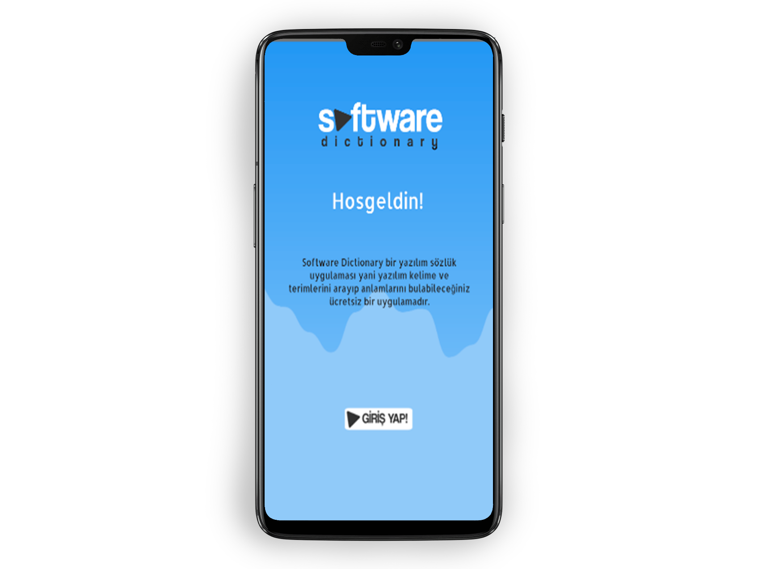
TÜRKÇE İNGİLİZCE SÖZLÜK UYGULAMASI
Halil İbrahim ASLAN
19MY93011

Slide 2
Uygulama Tanıtımı ve Proje Bilgileri
Software Dictionary isimli projemiz yazılımcılar için ücretsiz yazılım sözlüğüdür.
Yazılımcıların bilmediği sözcük ve terimleri uygulamamız sayesinde bulabiliyorlar.

Slide 3
Uygulama Geliştirme Ortamı
Uygulamamızı “Android Studio” programı ile geliştireceğiz.
Android Studio
Android Studio, Android uygulama geliştiricileri için tasarlanan oldukça geniş kapsamlı ve ücretsiz programdır. Program beraberinde bir çok Android geliştirici aracıyla birlikte gelmektedir.
Karışık problemleri kolayca çözmenizi sağlayabilecek olan Android Studio ile sadece uygulama geliştirme değil aynı zamanda varolan uygulamalardaki sorunları çözme işlemleride gerçekleştirebiliyorsunuz. Büyük ve geniş kapsamlı bir program olan Android Studio, Android geliştiricilerinin işlemlerini kolaylaştırmak ve onlara karşılaştıkları sorunlarda yardım etmek amacıyla Google tarafından hazırlanan başarılı ve etkileyici bir program. Android uygulamaları geliştiriyorsanız veya geliştirmek istiyorsanız Android Studio bu alanda en büyük yardımcılarınızdan biri olabilir.

Slide 4
Uygulamamızı geliştirmek için “Kotlin” programlama dilini kullanacağız.
Kotlin
Kotlin JVM, yani (Java Virtual Machine) üstünde işlem gösteren bir programlama dili olarak ifade edilebilir. Buna ek olarak Javascript koduna da derlenebilmesi mümkün. Kotlin yazılım dilinin 2011 senesinde Jet Brains firması aracılığıyla geliştirilmeye başlanmış olduğunun duyurusu yapıldı ve Kotlin ilk sabit sürümünü (v1.0) 2016 senesinde çıkardı. (JetBrain firması Intellij IDEA IDE’nin geliştiricisi olarak tanıtılabilir. Bundan daha sonra Google ile beraber Intellij IDEA bazlı Android Studio’yu geliştirdiler ve Android’in resmi olarak geliştirici ide’si olmuş oldular. Hem java geliştiricileri hem de android için Eclipse ide yerine Intellj IDEA ve Android Studio alıyor. Yazılım dili olan Kotlin Google I/O 2017 etkinliğin içerisinde Java ve C++ dan sonra olmak kaydıyla Android’in resmi olarak 3. resmi geliştirici dili unvanıyla adını duyurdu. Bu duyuru sonrasında da Kotlin’in tanınırlığının artması da kaçınılması mümkün olmayan bir durum.
Kotlin yazılım dilinin öğrenilmesiyle birlikte hem Android uygulamaların gelişimleri sağlanabilir hem de server-side uygulamaları geliştirebilir ama bunların da gelişiminin yapılabilmesi için ilk olarak Kotlin Yazılım dilinin temelleri öğrenilebilir. Kotlin’in geliştirebilmesi amacıyla ilk olarak bilgisayara JDK’nin kurulması gerekiyor. Ide olarak da Intellij IDEA, Android Studio , Eclipse(JetBrains’in geliştirmiş olduğu kotlin plugini ile) ya da ide kullanmadan terminal vasıtasıyla Kotlin uygulamalar geliştirebilir.

Slide 5
Akış Diyagramı
Kullanıcı giriş yapar.
Aranacak kelimeyi yazar.
Butona basar.
Array Dizisi içerisinde var mıdır bakılır.
Dizi içerisinde varsa (Evet) > Sonucu yazdır.
Dizi içerisinde yoksa (Hayır) > Sonuç bulunamadı.
Sil ve Tekrar Ara!

Slide 6
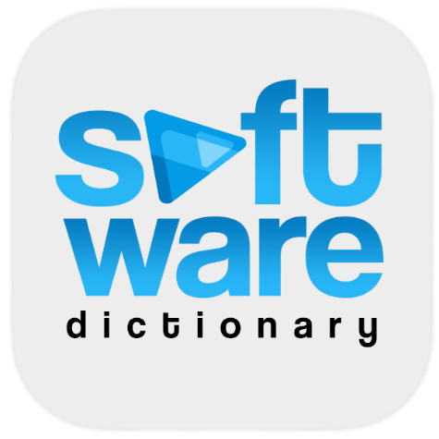

Proje Arayüzü Tasarımı ve Planlanması
Uygulamamızın logo ve icon tasarımlarını photoshop cs6 programı ile kendim tasarladım.
IKON VE LOGO :

Slide 7


Uygulamanın arkaplanında kullanmak için bir arkaplan hazırladım.
Arka planda tasarladıktan sonra logo ile uyumlu giriş butonu yaptım.

Slide 8
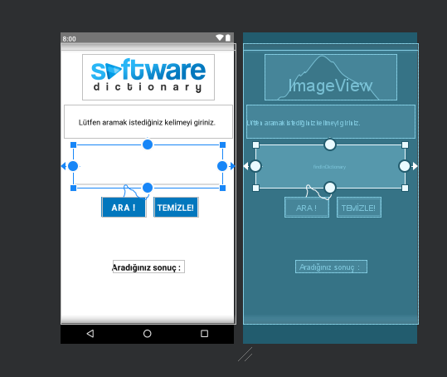
Uygulamada Kullanılacak Yöntemler/Teknikler
Software Dictionary (Yazılım Sözlüğü) uygulamamızda kullanılacak yöntemler ;
“Click Listener” yöntemi ve “Hashmap Arrayi” kullanılacaktır.

Slide 9
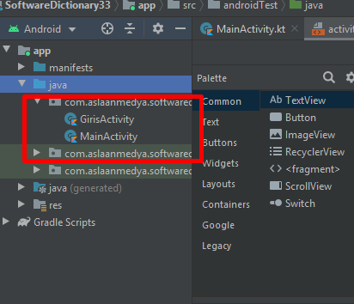
Projenin Programlanması
İlk olarak android studio programımızı açtık ve açarken yeni bir kotlin dilinde proje bilgilerini girerek projemizi oluşturduk. Sonrasında 2 ekran oluşturduk. GirisActivity ve MainActivity projemizdeki iki adet ekrandır.

Slide 10
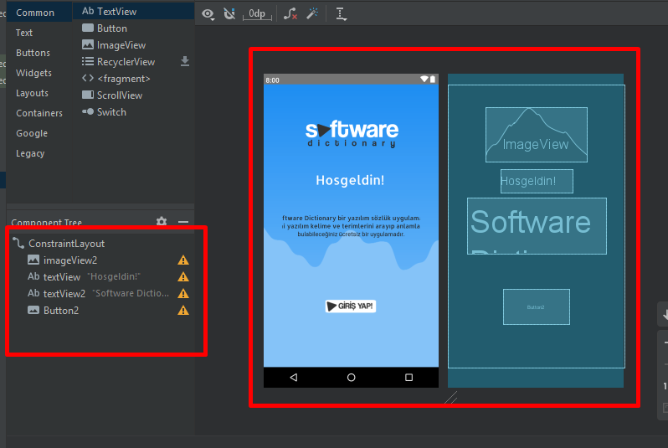
Sonrasında layout bölümüne gelerek GirisActivity ekranımızı düzenlemeye başladık.
1 adet imageView 2 adet textView ve bir adet giriş butonu koyduk

Slide 11
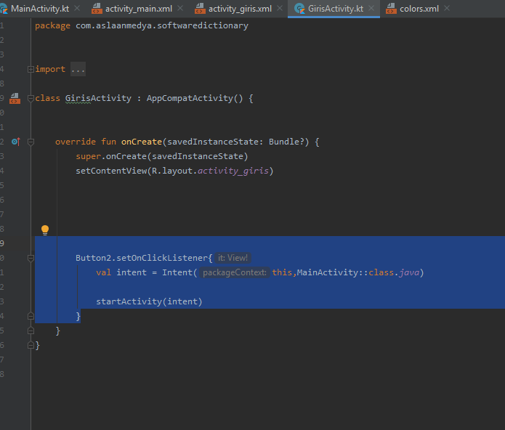
GirisActivity ekranımıza gelip butonumuza tıklandığında diğer sayfaya geçmesi için setOnClickListener kodunu yazdık.

Slide 12
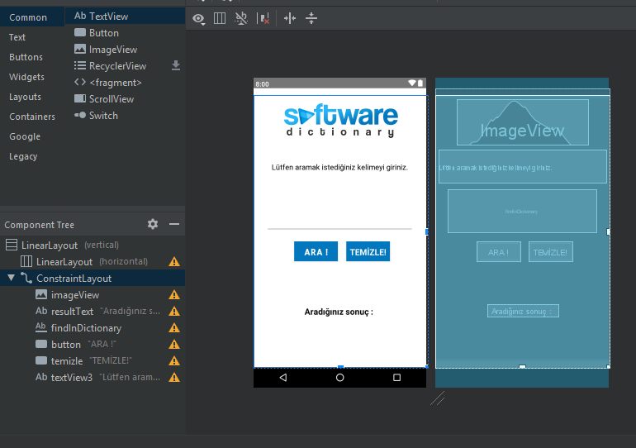
Tekrar layout bölümüne gelip mainactivity ekranımızın tasarım düzenlemelerini ve resim, resultText, buton vb. araçlarını ekledik

Slide 13
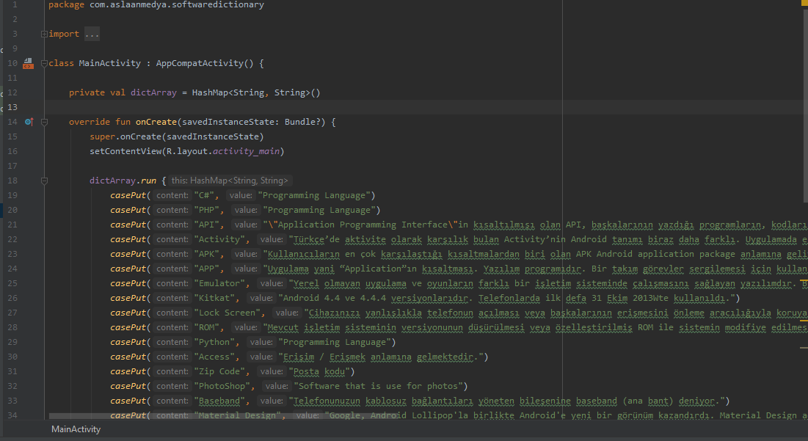
Burada hashmap oluşturup içerisine aranacak kelimeleri ve anlamlarını yazdık.

Slide 14
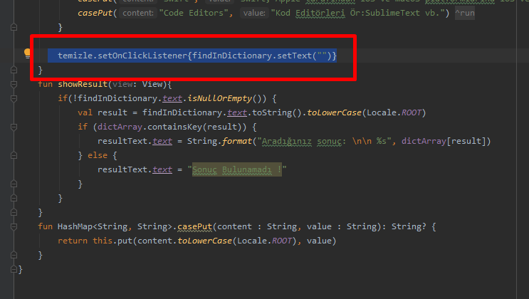
Temizle butonuna basıldığı zaman setText alanını temizlemesi için aşağıdaki kodu girdik.

Slide 15
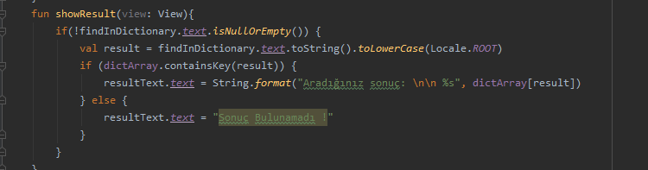
Aranan sonucun verilmesi eğer sonuç yoksa sonuç bulunamadı denilmesi için aşağıdaki kodları girdik.

Slide 16
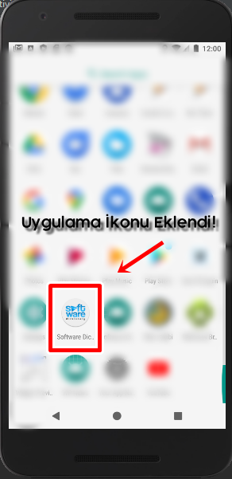
Uygulama İkonu
Res > sağ tık > new > imageAsset kısmından mobil uygulamamızın ikonlarını ekledim.

Slide 17
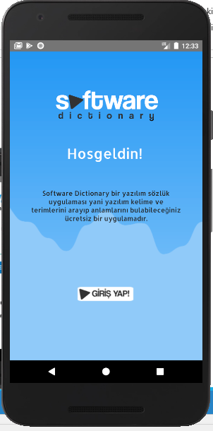
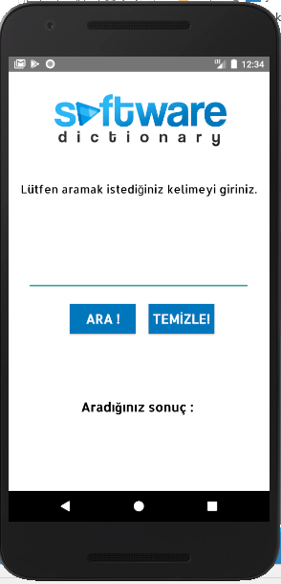
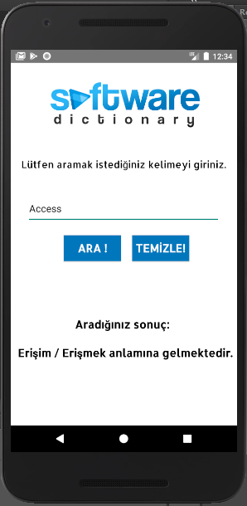
Proje Testi Proje test edildi. Çalışıyor! Artık Google play store yüklenebilir durumda!

Slide 18
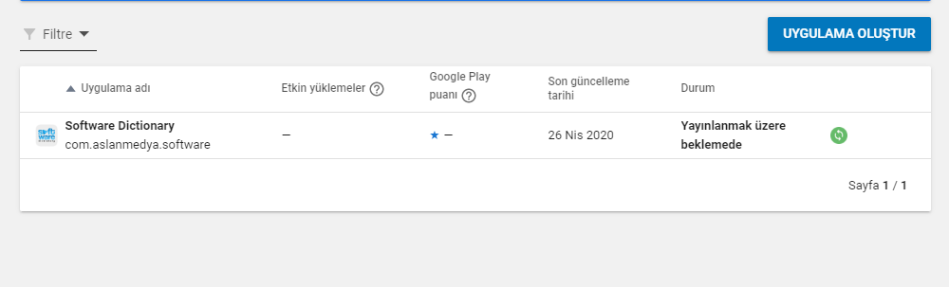
Projenin Yayınlanması
Google play store geliştirici hesabımdan uygulamayı deneme amaçlı yükledim onaylanmasını bekliyorum. Sonrasında güncellemeler ile geliştirip, ücretsiz bir şekilde kullanıcılara sunacağım.

Slide 19
Kaynakça
https://www.mobilhanem.com/kotlin-dersleri-kotlin-diziler-array/
https://memetalisicak.com/kotlin/kotlin_veri_yapilari/kotlin-ile-dizi-array-olusturma-yontemleri-1.html
https://stackoverflow.com/questions/44301301/android-how-to-achieve-setonclicklistener-in-kotlin
https://www.fullofenglish.com/mesleki-ingilizce-bilisim/ingilizce-yazilim-terimleri/
http://cayfer.bilkent.edu.tr/~cayfer/bilisim-sozlugu/tbd-ing-trk-sozluk.htm

